Slide 1
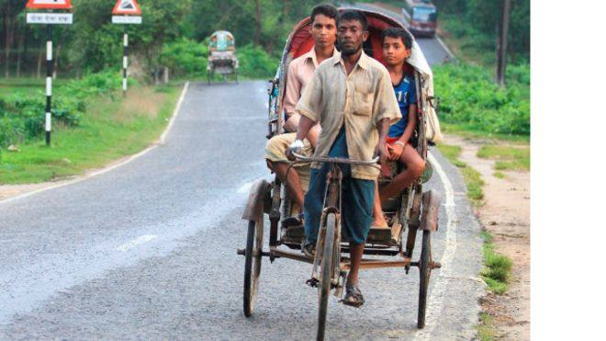
স্বাগতম

Slide 2
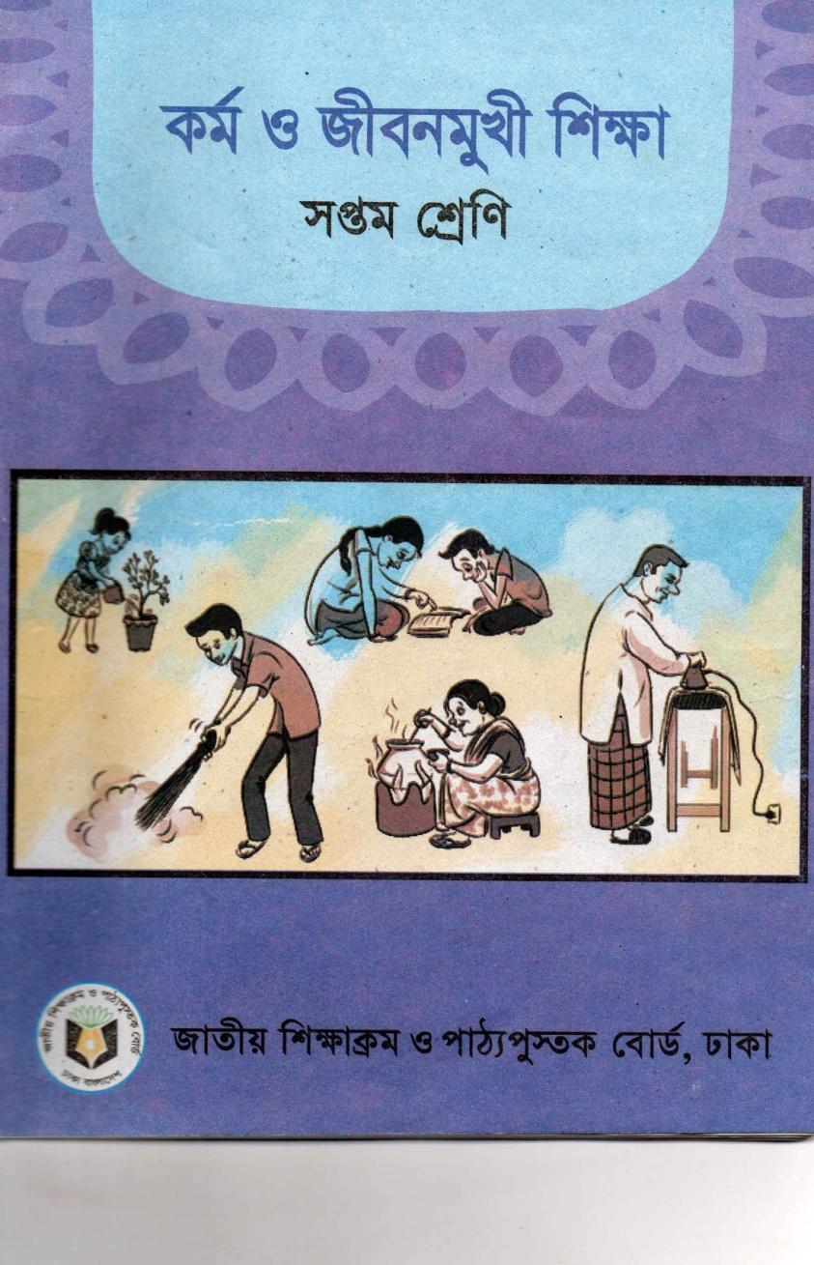
পরিচিতি
পাঠ পরিচিতি
মোঃ মিজানুর রহমান
সহকারি শিক্ষক
ধলা বহুমুখী আলিম মাদ্রাসা
সেল: ০১৭১৮৫৮৯৫৪৮
অধ্যায়: ১, পাঠ: ১, সময় ৫০ মিনিট

Slide 3
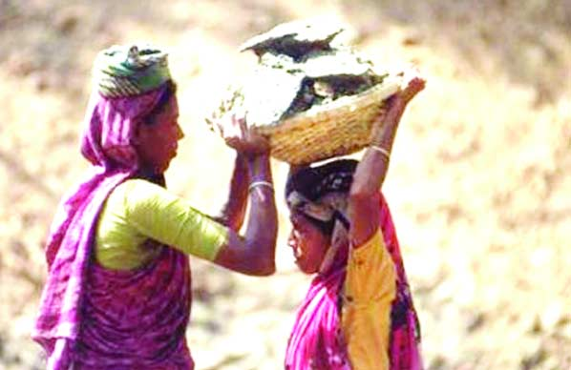
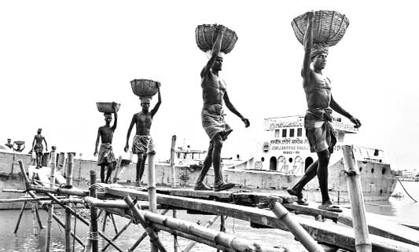
ছবিতে তোমরা কি দেখছ ?

Slide 4
আজকের পাঠ-
কায়িক শ্রম

Slide 5
শিখনফল
এই পাঠ শেষে শিক্ষার্থীরা ---
১। কায়িক শ্রমের ধারণা ব্যাখ্যা করতে পারবে।
২। কায়িক শ্রমের গুরুত্ব ব্যাখ্যা করতে পারবে।
৩। পরিষ্কার পরিচ্ছন্ন থাকার পেছনে কায়িক শ্রমের ভূমিকা ব্যাখ্যা করতে পারবে।

Slide 6
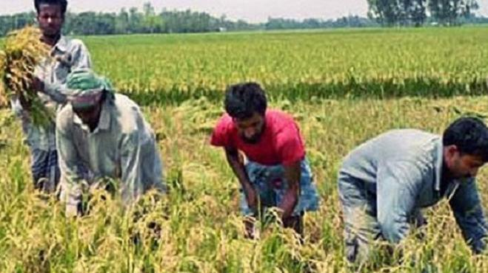
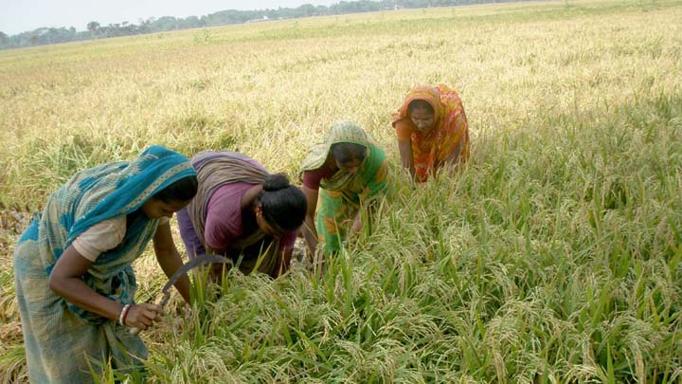
কায়িক শ্রমের গুরুত্ব

Slide 7
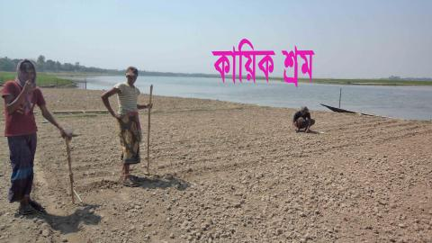
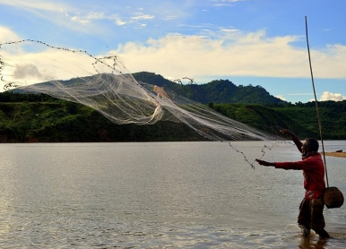
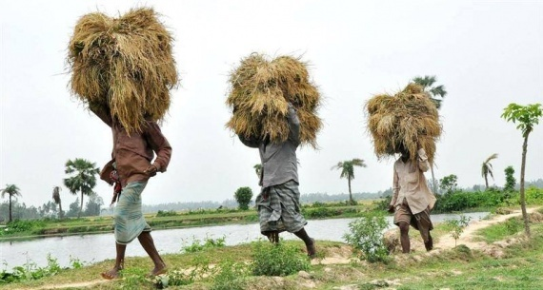
কায়িক শ্রম

Slide 8
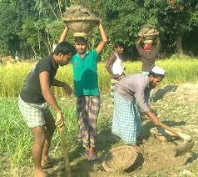
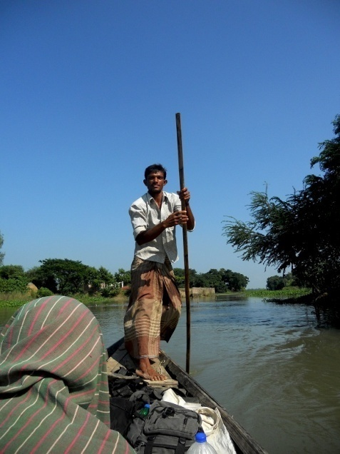
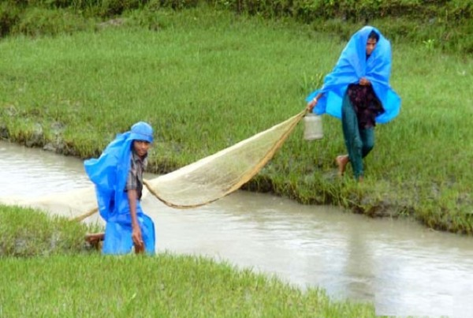

Slide 9
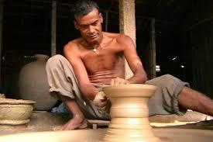
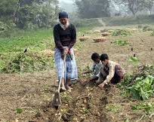
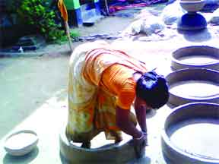
কায়িক শ্রমের ধারণা
কায়িক শ্রম হল শারীরিক পরিশ্রম। অন্যভাবে বলা যায় কায়িক শ্রম হল মানুষের পুঁজিবিহীন জীবিকা অর্জনের মাধ্যম

Slide 10
জোড়ায় কাজ
তোমার পরিবারের সদস্যরা সাধারণত কী কী কায়িক পরিশ্রম করে?

Slide 11
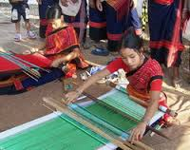
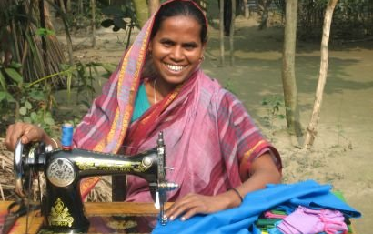
এদের কাজের মাধ্যমে আমরা কীভাবে উপকৃত হই

Slide 12
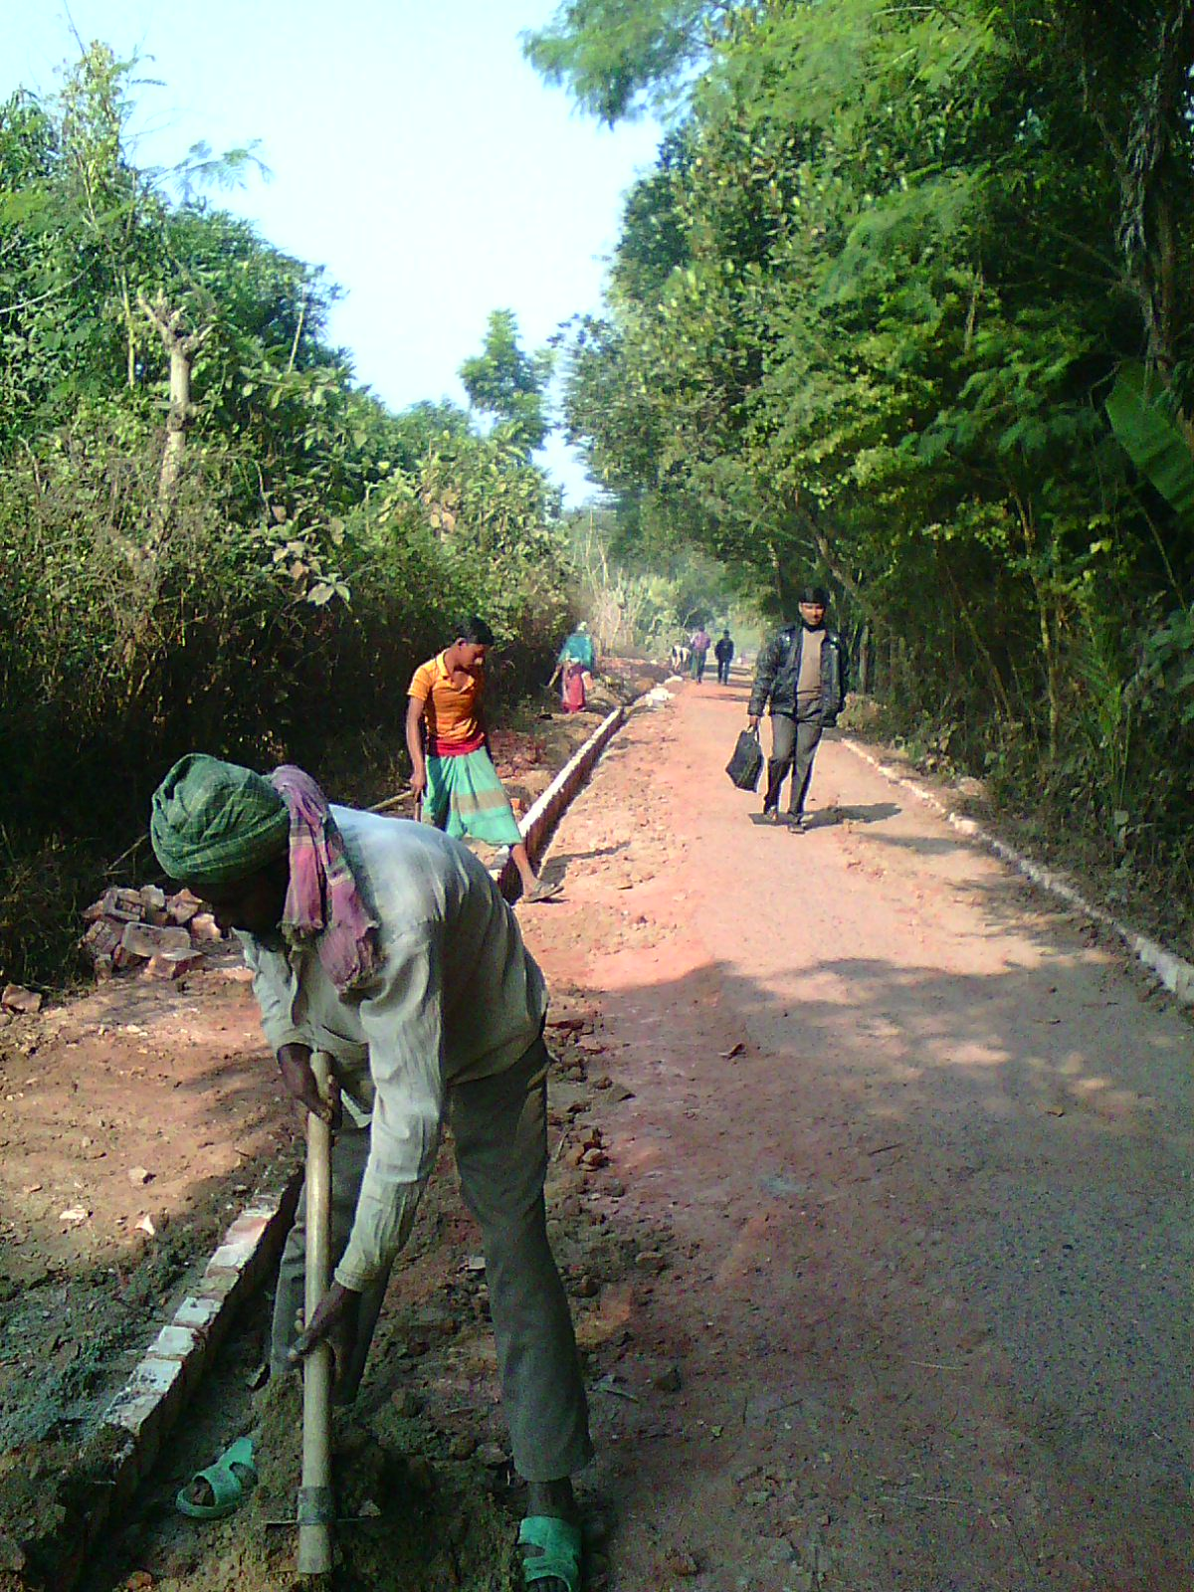
এই ধরনের কাজ সমাজকে কীভাবে উপকৃত করে?

Slide 13
এদের কাজের মাধ্যমে আমরা কীভাবে উপকৃত হই

Slide 14
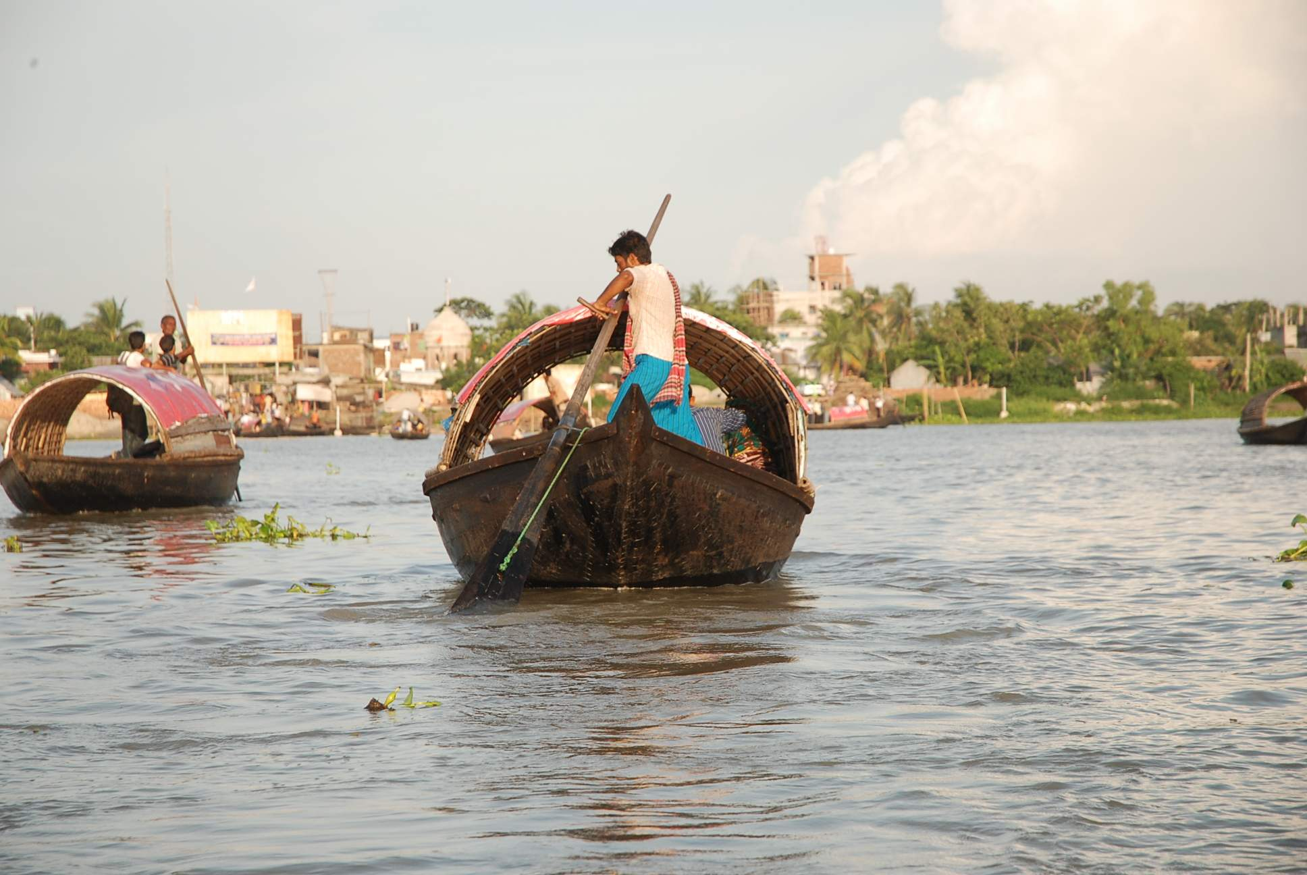
এই কাজের মাধ্যমে আমরা কীভাবে উপকৃত হই

Slide 15
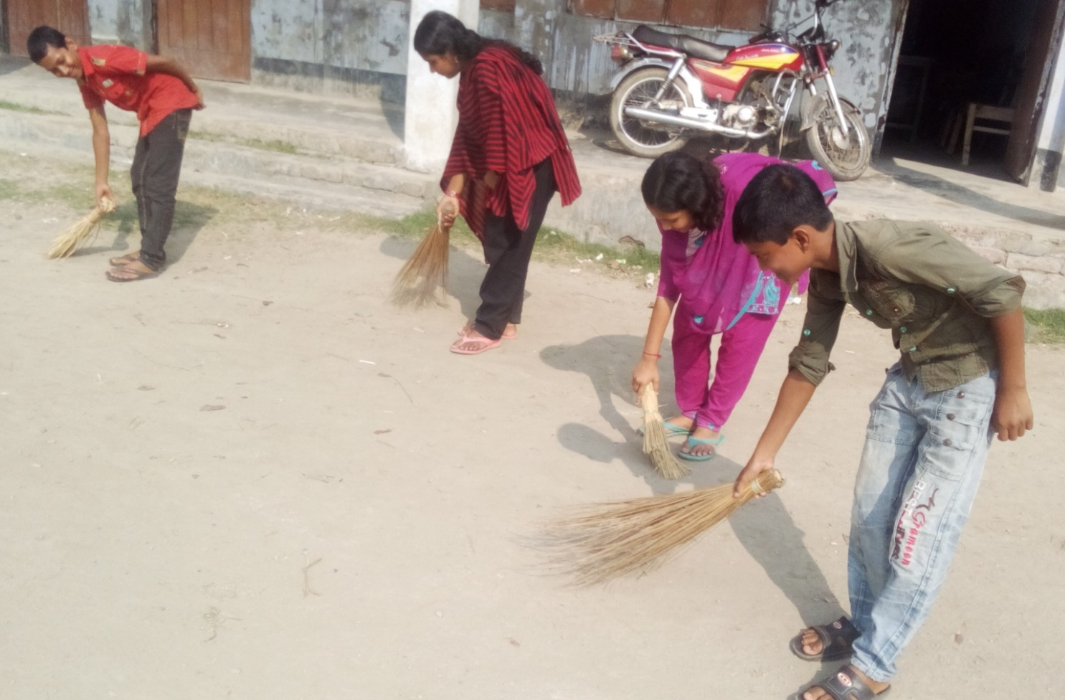
পরিষ্কার-পরিছন্ন থাকার জন্য কোন শ্রমের প্রয়োজন হয়?
কায়িকশ্রম

Slide 16
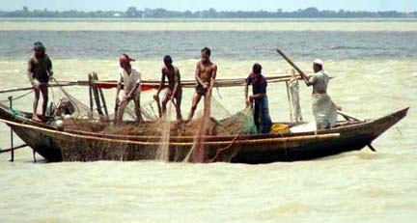
দলীয় কাজ
সময়: ৮ মিনিট
কায়িক শ্রমের মাধ্যমে পরিবার এবং সমাজ কীভাবে উপকৃত হয়?

Slide 17
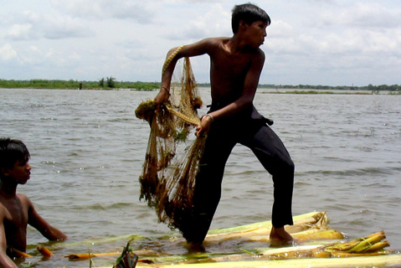
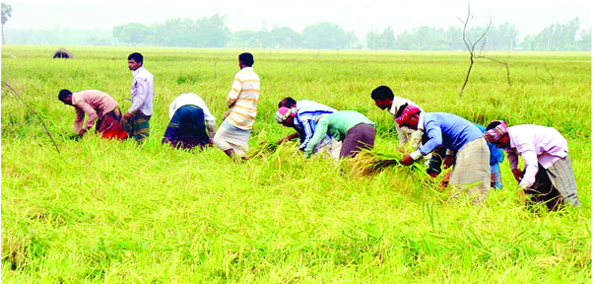
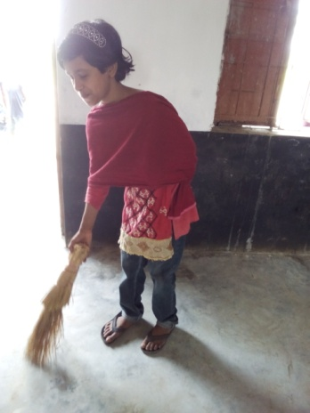
মূল্যায়ন
কায়িক শ্রম কী?
কায়িক শ্রমের প্রয়োজনীয়তা কী?
পরিষ্কার-পরিচ্ছন্ন কোন শ্রমের উদাহরণ?

Slide 18
বাড়ির কাজ
নিজেরা পরিষ্কার-পরিচ্ছন্ন থাকার পাশাপাশি আমাদের চারপাশ পরিস্কার-পরিচ্ছন্ন রাখার প্রয়োজনীয়তা ব্যাখ্যা কর।

Slide 19
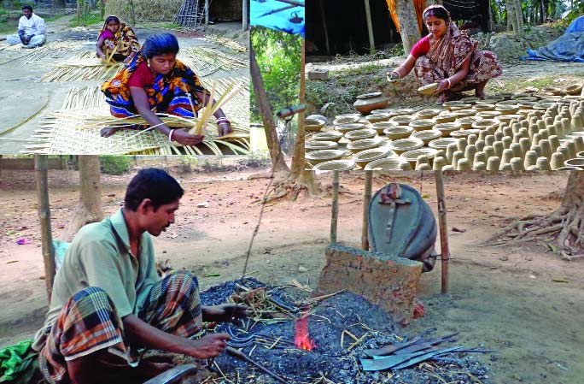
ধন্যবাদ

